Slide 1
2019 SW 챌린지 공모전
프로젝트명 : HighlightU
< 자동 하이라이팅 웹 서비스 >
팀명 : LAJI

Slide 2
목차
프로젝트 소개
개발 내용
향후 계획
Q&A

Slide 3
1.프로젝트소개

Slide 4
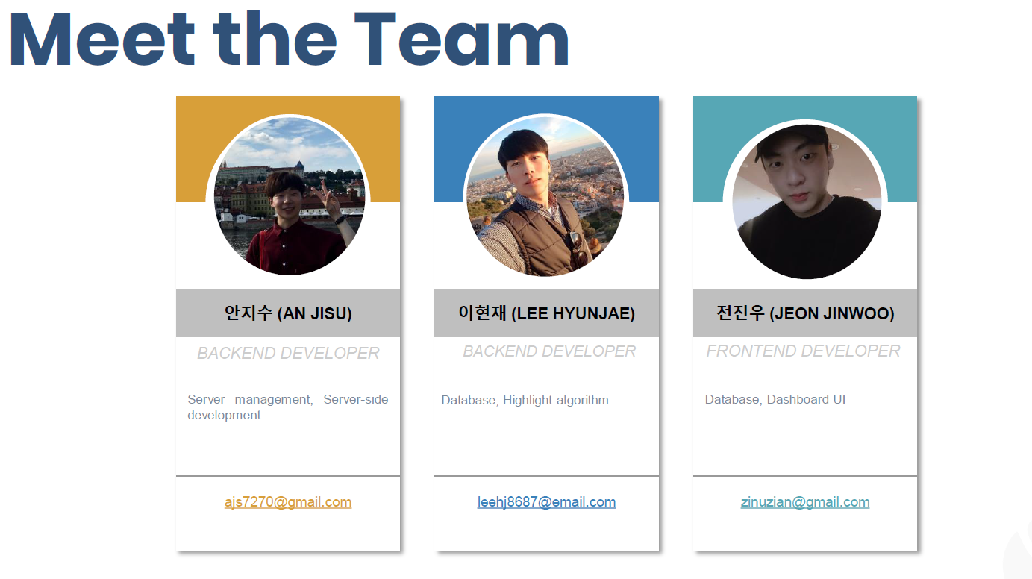

Slide 5
유사 SW | LAJI ( 본 서비스) | Highlight play | Twitch editor | MovieSlice
영상 자르기 | 자동 | 자동 | 수동 | 수동
하이라이트 영상 | O | O | X | O
결제 시스템 | O | O | X | X
영상 분석 | O | O | X | X
채팅 분석 | O | X | X | X
얼굴 표정 분석 | O | X | X | X

Slide 6


Slide 7
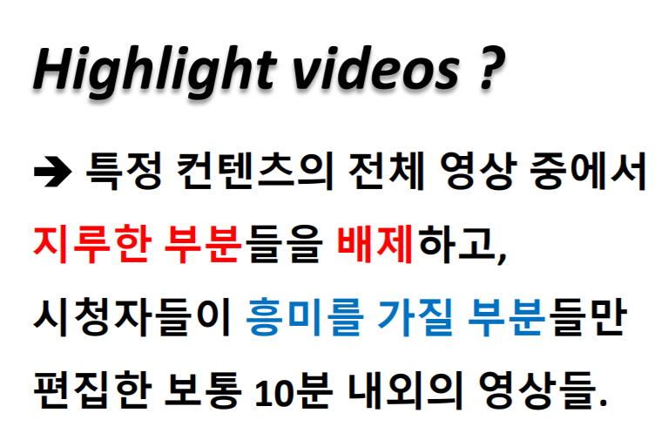
1.프로젝트소개

Slide 8
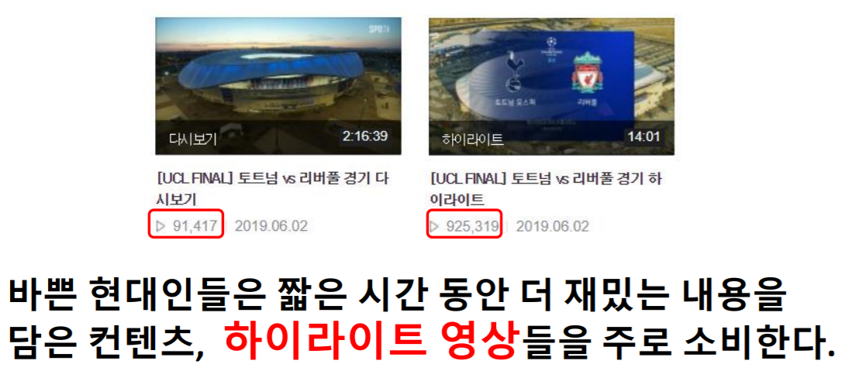
1.프로젝트소개

Slide 9
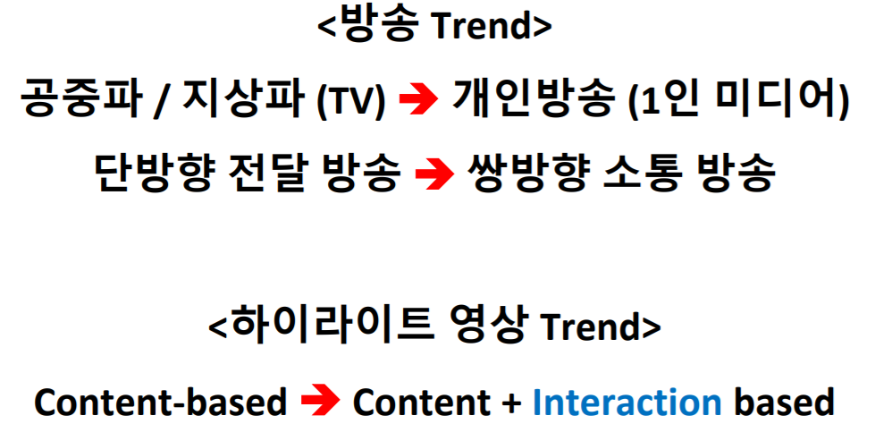
1.프로젝트소개

Slide 10
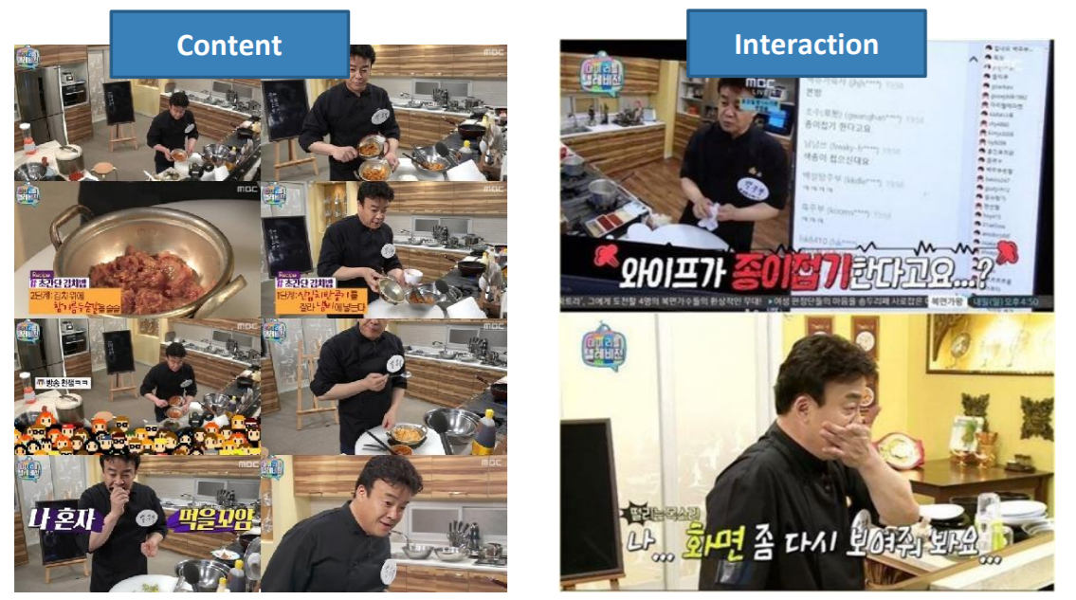
1.프로젝트소개

Slide 11
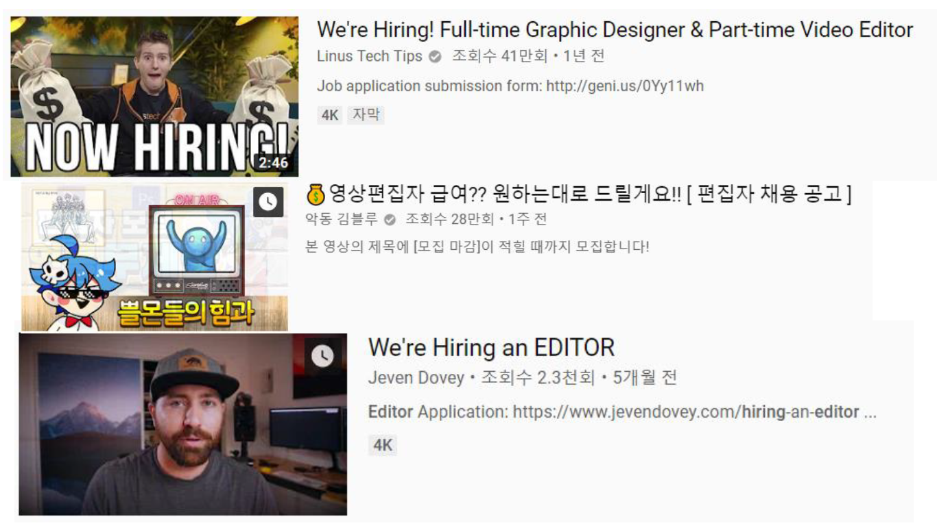

Slide 12
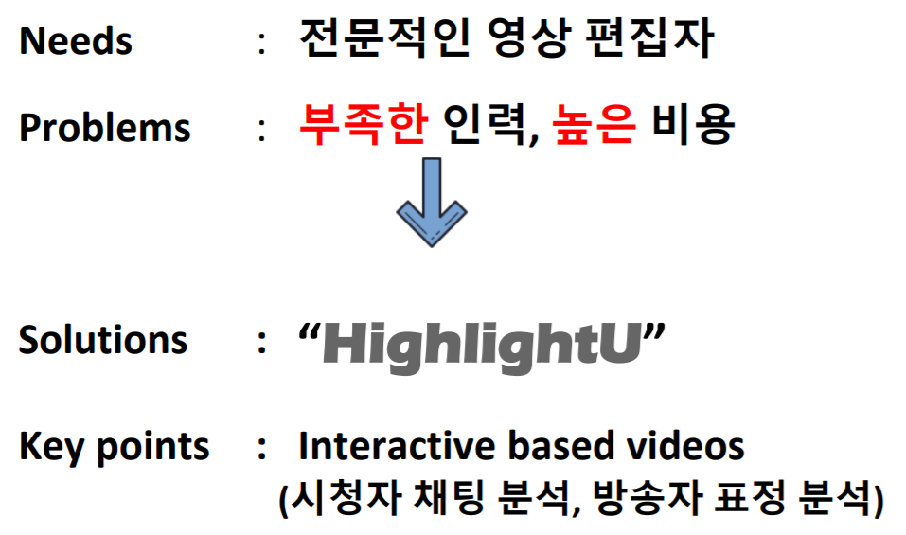

1.프로젝트소개

Slide 13
2.개발내용

Slide 14
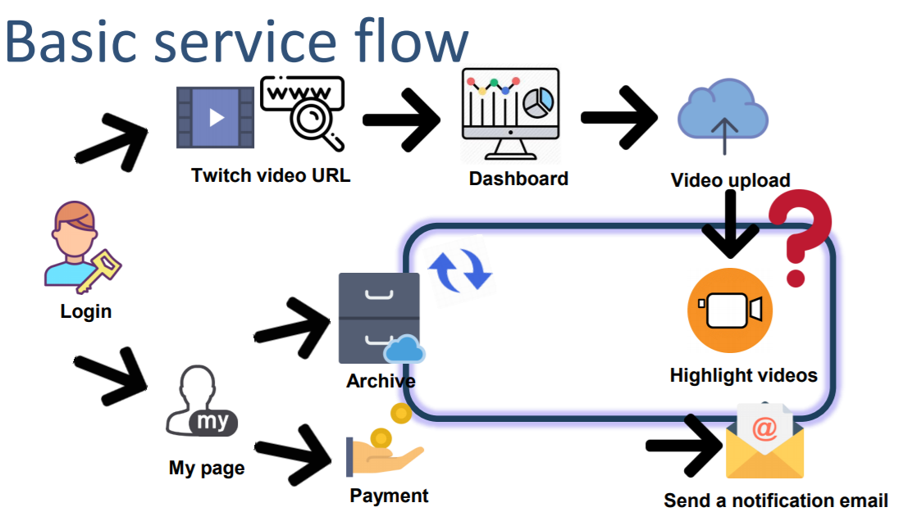

Slide 15

주목해야 할 기능
[1] 시청자 채팅 분석
[2] 방송자 얼굴 표정 분석
[3] 사용자 개인 맞춤화

Slide 16
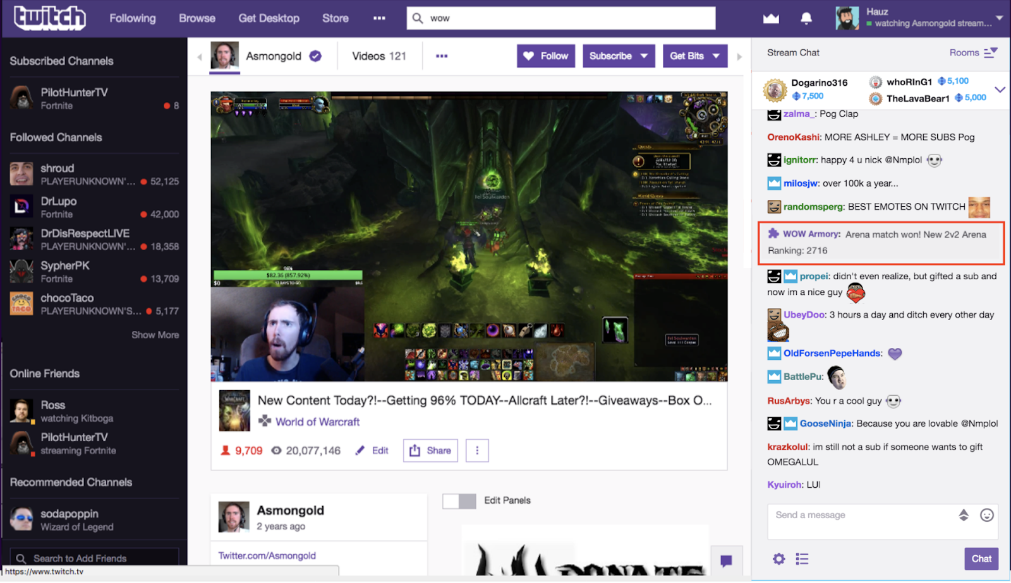
주목해야 할 기능 [1] 시청자 채팅 분석

Slide 17
주목해야 할 기능 [1] 시청자 채팅 분석
자연어 처리를 통한 채팅 분석
HOW ? → 시간대별 채팅 빈도수
→ 해당 영상에 자주 나오는 단어의 빈도수
→ 특정 카테고리에 자주 등장하는 단어의 빈도수 등
→ 채팅 자체 빈도를 중심으로 하이라이트 시간대 1차선별

Slide 18
주목해야 할 기능 [2] 방송자 얼굴 표정 분석

Slide 19
주목해야 할 기능 [2] 방송자 얼굴 표정 분석
얼굴 표정 인식을 통한 시간대별 방송자 표정 분석
HOW ? → 행복함, 슬픔, 화남, 중립으로 5가지 카테고리
→ 선별된 매 시간마다 얼굴 표정 분석
→ 표정의 최대 값은 100%
→ 평균 혹은 특정 값 이상의 표정 값 -> 하이라이트 후보군
→ 방송자의 표정을 중심으로 하이라이트 시간대 2차선별

Slide 20
주목해야 할 기능 [3] 사용자 개인 맞춤화
원하는 파라미터 입력을 통한 최종 하이라이트 선별
HOW ? → 특정 단어 필터링
→ 원하는 하이라이트 영상의 개수
→ 원하는 하이라이트 영상의 길이
→ [1]/[2] 단계를 거친 최종하이라이트 후보군의 병합작업
→ 시간대 병합 작업을 중심으로 최종 하이라이트 영상 생성

Slide 21
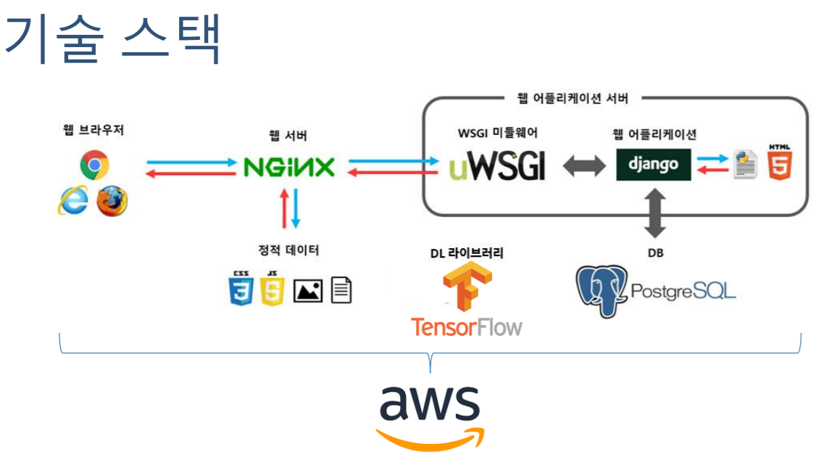


Slide 22
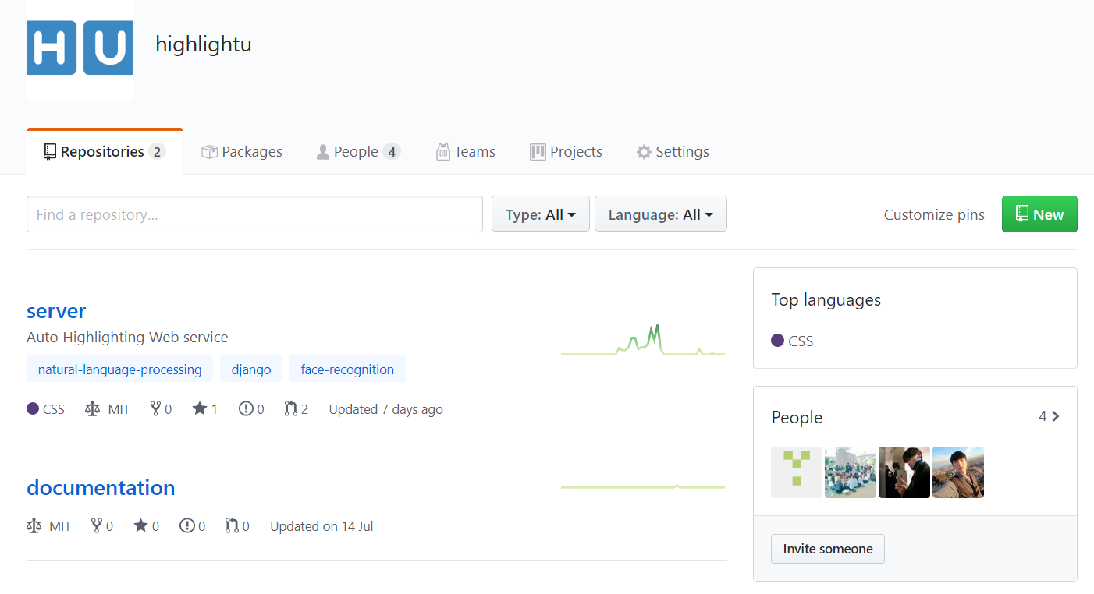
https://github.com/highlightu
오픈 소스화

Slide 23
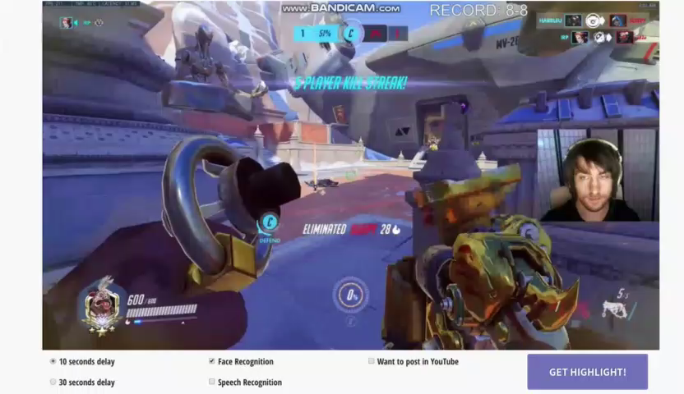

Slide 24
3. 향후 계획

Slide 25
향후 계획
AWS 상에 프로젝트를 업로드하고 Dockerize 하여 k8s로 관리할 것.
서버의 안정성을 테스트 한 이후엔 본격적으로 AWS 비용 등을 고려해 가격을 예상 및 책정, 테스트 운용을 해볼 예정.

Slide 26

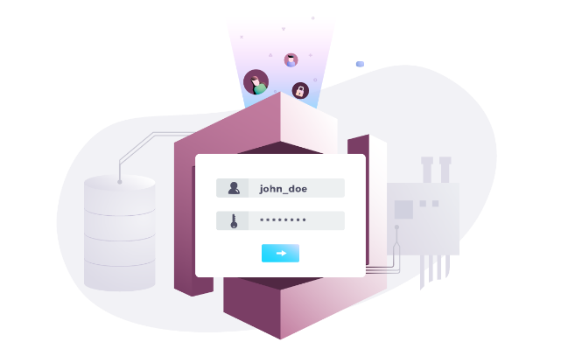




사용자 요청
업로드 & 다운로드
Amazon s3 저장서버
Amazon Cognito
인증서버
API 서버
Docker &
Kubernates
(Load Balancing)
하이라이트 추출
저장 서버에 전달
스케줄러
하이라이트 처리
처리 서버

Slide 27
Q & A
감사합니다.

